Slide 1


MEDIA MENGAJAR
Pendidikan Pancasila dan Kewarganegaraan
Kelompok Wajib
Untuk SMA/MA Kelas XI

Slide 2
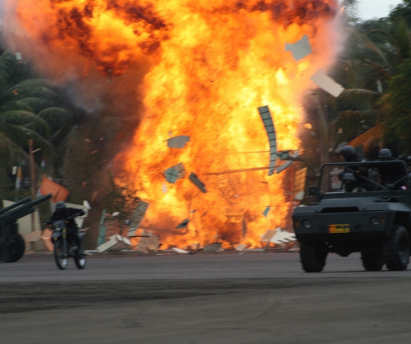
Tujuan Pembelajaran
bersyukur pada Tuhan Yang Maha Esa atas nilai-nilai yang membentuk kesadaran akan ancaman terhadap negara dan strategi mengatasinya berdasarkan asas Bhinneka Tunggal Ika;
bersikap responsif dan proaktif atas ancaman terhadap negara dan strategi mengatasinya berdasarkan asas Bhinneka Tunggal Ika;
mengkaji kasus-kasus ancaman terhadap ideologi, politik, ekonomi, sosial, budaya, pertahanan, dan keamanan dan strategi mengatasinya dalam bingkai Bhinneka Tunggal Ika;
merancang dan melakukan penelitian sederhana tentang potensi ancaman terhadap ideologi, politik, ekonomi, sosial, budaya, pertahanan, dan keamanan dan strategi mengatasinya dalam bingkai Bhinneka Tunggal Ika.
BAB 5
MEWASPADAI ANCAMAN TERHADAP NEGARA KESATUAN REPUBLIK INDONESIA
Sumber: flickr.com

Slide 3
Amatilah gambar berikut:
Bagaimana kita dapat mewaspadai ancaman terhadap Negara Kesatuan Republik Indonesia sebagai wujud integrasi nasional?
Sumber: shutterstock.com

Slide 4
Ancaman terhadap Integrasi Nasional
Ⓐ
Ancaman adalah setiap upaya, pekerjaan, kegiatan, dan tindakan, baik dari dalam negeri maupun luar negeri, yang dinilai dan/atau dibuktikan dapat membahayakan keselamatan bangsa, keamanan, kedaulatan, keutuhan wilayah Negara Kesatuan Republik Indonesia, dan kepentingan nasional di berbagai aspek.
Sumber: shutterstock.com

Slide 5

Ancaman terhadap Integrasi Nasional
Ⓐ
1. Ancaman di Bidang Ideologi
Terdapat kelompok-kelompok yang pernah melakukan pemberontakan maupun kudeta, ingin menggantikan Pancasila dengan ideologi lain, seperti: Pemberontakan Partai Komunis Indonesia dan Pemberontakan DI/TII
Sumber : en.wikipedia.org

Slide 6
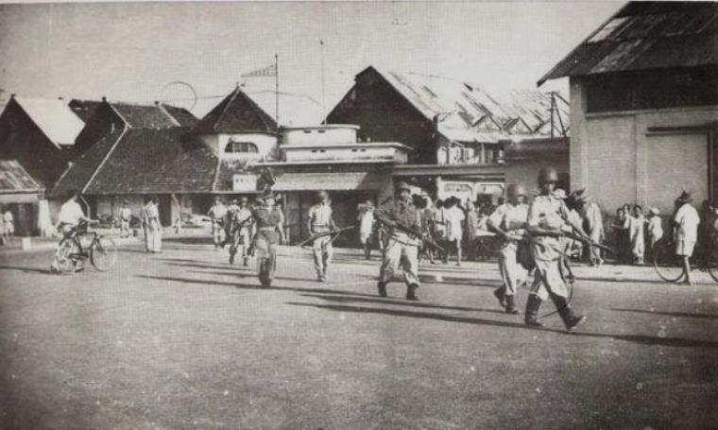
Ancaman terhadap Integrasi Nasional
Ⓐ
2. Ancaman di Bidang Politik
PRRI/Permesta
Gerakan Andi Azis
Republik Maluku Selatan (RMS)
Sumber: media-kitlv.nl dan dok: alchetron
Dalam sejarah Indonesia, terdapat sejumlah gerakan separatis yang ingin memisahkan diri dari Negara Kesatuan Republik Indonesia, antara lain sebagai berikut.

Slide 7
Ancaman terhadap Integrasi Nasional
Ⓐ
3. Ancaman di Bidang Ekonomi
Ancaman internal di bidang ekonomi antara lain sebagai berikut:
1. Inflasi
2. Pengangguran
3. Infrastruktur
4. Kebijakan ekonomi
Sumber: shutterstock.com

Slide 8
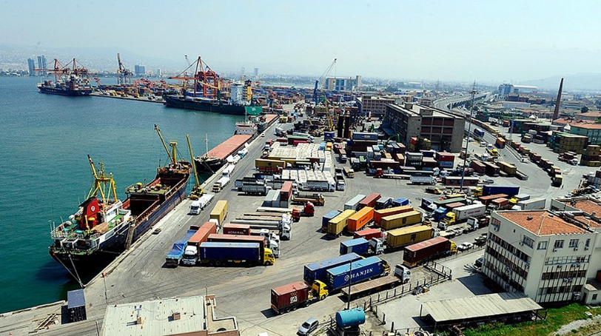
Ancaman terhadap Integrasi Nasional
Ⓐ
3. Ancaman di Bidang Ekonomi
Ancaman eksternal di bidang ekonomi antara lain sebagai berikut:
Ketergantungan terhadap asing
Daya saing
Kinerja ekonomi yang belum baik
Sumber: flickr.com

Slide 9
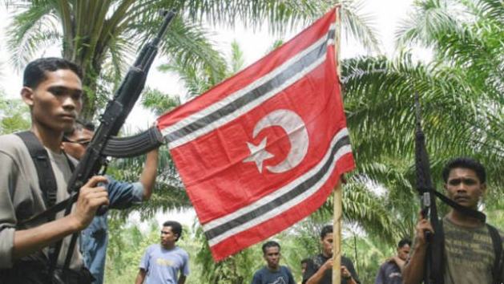
Ancaman terhadap Integrasi Nasional
Ⓐ
4. Ancaman di Bidang Sosial
Konflik horizontal yang berdimensi
suku, agama, ras, dan antargolongan (SARA) yang timbul akibat watak kekerasan dapat melemahkan kualitas bangsa Indonesia.
Sumber: flickr.com

Slide 10

Ancaman terhadap Integrasi Nasional
Ⓐ
5. Ancaman di Bidang Budaya
Ancaman di bidang budaya timbul bersamaan dengan dinamika yang terjadi dalam globalisasi.
Hal ini ditandai masuknya nilai-nilai budaya dari luar negeri yang sulit dibendung dan memengaruhi nilai-nilai di Indonesia.
Sumber: flickr.com

Slide 11
Ancaman terhadap Integrasi Nasional
Ⓐ
6. Ancaman di Bidang Pertahanan dan Keamanan
BPPI 2008 menyatakan bahwa ancaman militer dapat berupa agresi, pelanggaran wilayah,
pemberontakan bersenjata, sabotase, spionase, aksi teror bersenjata, ancaman keamanan laut dan udara, serta konflik komunal.
Sumber: shutterstock.com

Slide 12

Strategi Mengatasi Berbagai Ancaman terhadap Bidang Ideologi, Politik, Ekonomi, Sosial, Budaya, dan Pertahanan dan Keamanan dalam Membangun Integrasi Nasional
B
B
Dalam mengatasi ancaman militer maupun nirmiliter, pemerintah melalui Departemen Pertahanan telah mengeluarkan Buku Putih Pertahanan Indonesia 2008 (BPPI 2008).
Sumber: freepik.com

Slide 13
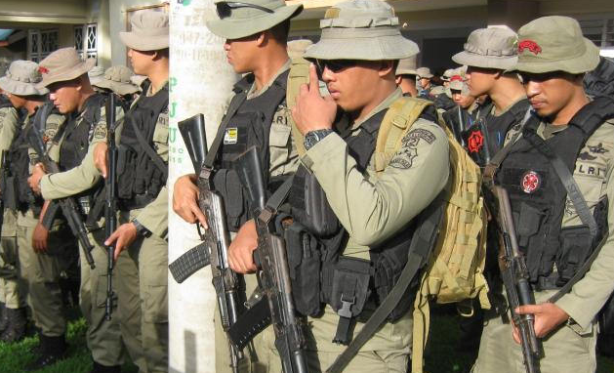
Strategi Mengatasi Berbagai Ancaman terhadap Bidang Ideologi, Politik, Ekonomi, Sosial, Budaya, dan Pertahanan dan Keamanan dalam Membangun Integrasi Nasional
B
B
1. Strategi Mengatasi Ancaman di Bidang Ideologi
Upaya menghadapi atau menangkal ancaman berdimensi ideologi adalah melalui kebijakan dan
langkah-langkah politik yang tepat dan intensif untuk mencegah meluasnya pengaruh ideologi lain terhadap ideologi Pancasila.
Sumber: flickr.com

Slide 14
Strategi Mengatasi Berbagai Ancaman terhadap Bidang Ideologi, Politik, Ekonomi, Sosial, Budaya, dan Pertahanan dan Keamanan dalam Membangun Integrasi Nasional
B
B
2. Strategi Mengatasi Ancaman di Bidang Politik
Langkah-langkah yang ditempuh dalam menghadapi ancaman berdimensi politik dilaksanakan melalui dua pendekatan yaitu pendekatan ke dalam dan pendekatan ke luar.

Slide 15
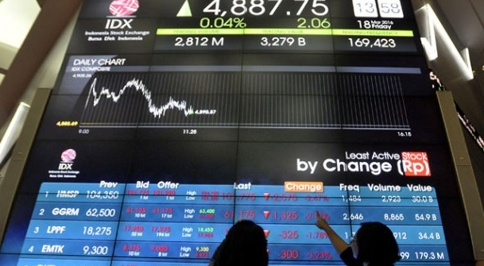
Strategi Mengatasi Berbagai Ancaman terhadap Bidang Ideologi, Politik, Ekonomi, Sosial, Budaya, dan Pertahanan dan Keamanan dalam Membangun Integrasi Nasional
B
B
3. Strategi Mengatasi Ancaman di Bidang Ekonomi
Sistem dan upaya pertahanan negara yang ditempuh adalah dengan membangun ketahanan di bidang ekonomi melalui penataan sistem ekonomi nasional yang sehat dan berdaya saing.
Sumber: flickr.com

Slide 16
Strategi Mengatasi Berbagai Ancaman terhadap Bidang Ideologi, Politik, Ekonomi, Sosial, Budaya, dan Pertahanan dan Keamanan dalam Membangun Integrasi Nasional
B
B
4. Strategi Mengatasi Ancaman di Bidang Sosial-Budaya
Untuk mengatasi ancaman terhadap sosial-budaya, pemerintah banyak mengalakkan program untuk meningkatkan rasa kecintaan
terhadap budaya serta memberi batasan terhadap media yang memberi dampak buruk terhadap bangsa.
Sumber: boyolali.go.id

Slide 17
Strategi Mengatasi Berbagai Ancaman terhadap Bidang Ideologi, Politik, Ekonomi, Sosial, Budaya, dan Pertahanan dan Keamanan dalam Membangun Integrasi Nasional
B
B
5. Strategi Mengatasi Ancaman di Bidang Pertahanan dan Keamanan
BPPI 2008 menyatakan fungsi pertahanan negara dalam menghadapi ancaman militer menempatkan TNI sebagai komponen utama.
Sumber: wikipedia.org

Slide 18
C
Ketahanan Nasional
1. Perspektif Ketahanan Nasional
Tiga perspektif atau sudut pandang terhadap konsepsi ketahanan nasional, yaitu sebagai berikut.
Ketahanan nasional sebagai kondisi.
Ketahanan nasional sebagai pendekatan, metode atau cara.
Ketahanan nasional sebagai doktrin.
Sumber: freepik.com

Slide 19

C
Ketahanan Nasional
2. Gagasan Ketahanan Nasional
Pada tahun 1969, lahirlah istilah ketahanan nasional yang menjadi pertanda dari ditinggalkannya konsep kekuatan, meskipun dalam ketahanan nasional sendiri terdapat konsep kekuatan.
Sumber: flickr.com

Slide 20
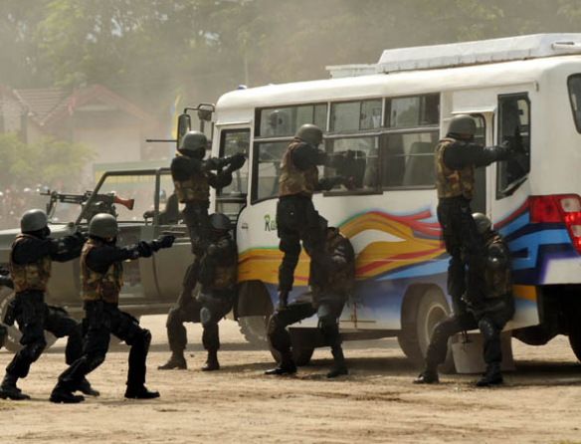
C
Ketahanan Nasional
2. Gagasan Ketahanan Nasional
Konsepsi ketahanan nasional tahun 1972 dirumuskan sebagai kondisi dinamis satu bangsa yang berisi keuletan dan ketangguhan yang mengandung kemampuan untuk mengembangkan kekuatan nasional.
Sumber: flickr.com

